Slide 1


ORGANIZACIONES GANADORAS
2016-1996
FORO ESTATAL DE TRABAJO EN EQUIPO

Slide 2


20 AÑOS EN PRO DE LA CALIDAD TOTAL Y LA MEJORA CONTINUA
En 1990 surge en México el Primer Concurso Nacional de Círculos de Control de Calidad, la idea fundamental de este concurso, además de dar un reconocimiento a las empresas que participan, es el de presentar los ejemplos y casos reales de empresas mexicanas y convencer a un gran número de empresarios que titubean al no ver en forma práctica y real resultados del trabajo en equipo dentro de las teorías de la calidad.
Los círculos de Calidad son un concepto de trabajo iniciado en Japón, su adecuada implementación crea una infraestructura en la empresa que le permite mejorar en forma continua, su calidad, productividad y motivación de su personal.
En el año de 1996 la Asociación Mexicana de Trabajo en Equipo (AMTE), buscando ampliar la participación de las empresas y en colaboración con el Centro de Competitividad Chihuahua, como comité sede realiza el Séptimo Foro Nacional de Trabajo en Equipo.
Como resultado del evento y el interés de las empresas en participar se acordó en 1997 dar inicio al Primer Foro Estatal de Círculos de Control de Calidad y Trabajo en Equipo en el estado de Chihuahua; desde entonces el Centro de Competitividad Chihuahua año con año invita a las empresas a participar en este regional aportando equipos altamente competitivos al concurso nacional.
Al día de hoy el Foro Estatal de Trabajo en Equipo, promueve la participación de las empresas no solo en la categoría de Círculos de Control del Calidad, sino también a implementar diversas metodologías de Calidad tales como: Estrategias metodológicas de trabajo en equipo, Seis Sigma y Short Kaizen.
Desde 1996 hasta la fecha, han participado en representación del estado un total de 115, lo cual nos ha posicionado como el tercer estado más competitivo a nivel nacional en este foro.
ORGANIZACIONES GANADORAS
2016-1996
FORO ESTATAL DE TRABAJO EN EQUIPO
TRABAJAMOS EN EQUIPO OBTENIENDO LOGROS EXTRAORDINARIOS

Slide 3
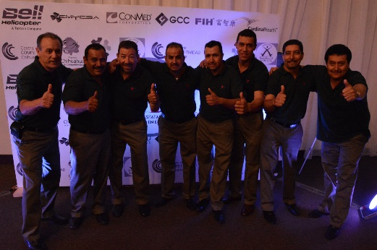
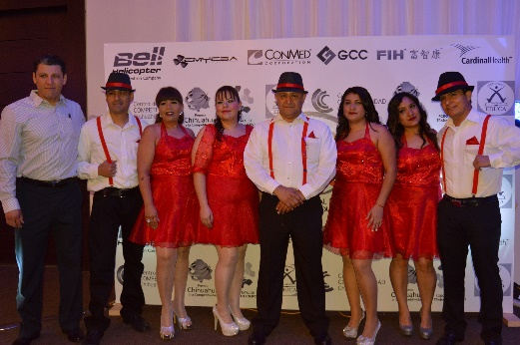
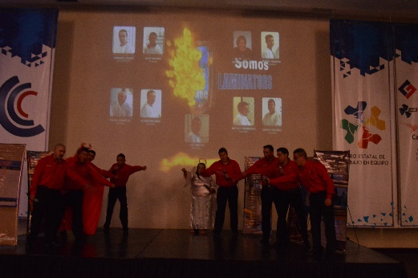
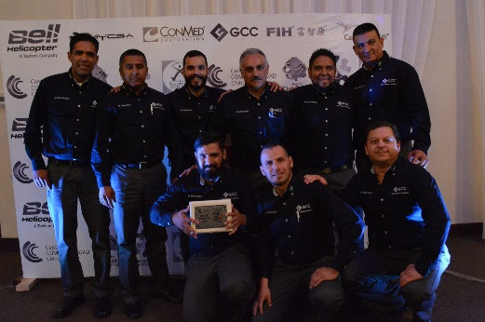
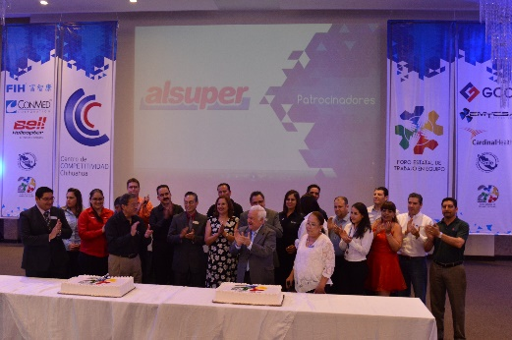
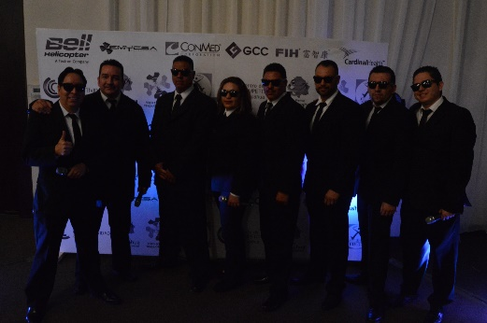
GANADORES
Conmemoración de los 20 años del Foro Estatal de Trabajo en Equipo
2016
EMPRESA | NOMBRE EQUIPO | CATEGORIA
Conmed | Los Ultralimpios | Estrategias Metodológicas
GCC, planta Samalayuca | Energy Savers | Estrategias Metodológicas
FIH Mexico Industry Co. S.A. de C.V. | Laminator | Estrategias Metodológicas
Conmed | Guardianes del Tiempo | Estrategias Metodológicas
GCC, planta Chihuahua | Mantenimiento Unidad de Materias Primas | Estrategias Metodológicas
Quiroproductos de Cuauhtémoc | Los Laminators | Short Kaizen
FIH Mexico Industry Co. S.A. de C.V. | MIB (Men in Black) | Grupos de Trabajo
Conmed | Fuerza Limpiadora | Six Sigma
ORGANIZACIONES GANADORAS
2016-1996
FORO ESTATAL DE TRABAJO EN EQUIPO

Slide 4
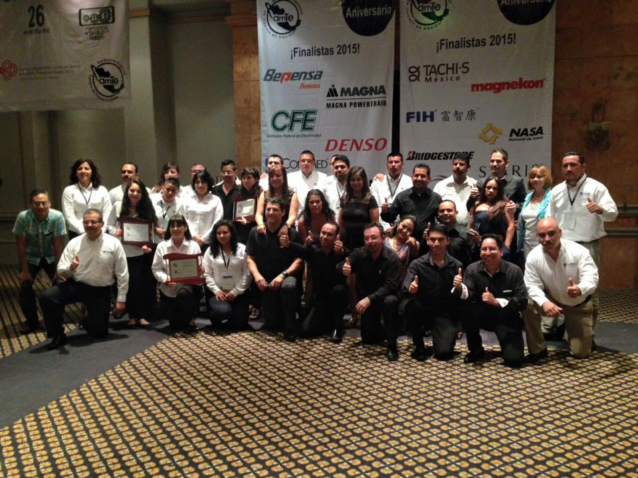
GANADORES
2015
EMPRESA | NOMBRE EQUIPO | CATEGORIA
Servicios Técnicos Interceramic S.A.de C.V. | Intergreen | Grupos de Trabajo
Servicios Técnicos Interceramic S.A.de C.V. | Sinergia | Grupos de Trabajo
Conmed | Los Ahorradores | Six Sigma
Conmed | Fuerzas Especiales | Estrategias Metodológicas
FIH Mexico Industry Co. S.A. de C.V. | Big Heroes | Estrategias Metodológicas
Conmed | Los implacables | Estrategias Metodológicas
Internacional de Cerámica SAB de C.V. | Solution Team | Short Kaizen
ORGANIZACIONES GANADORAS
2016-1996
FORO ESTATAL DE TRABAJO EN EQUIPO

Slide 5
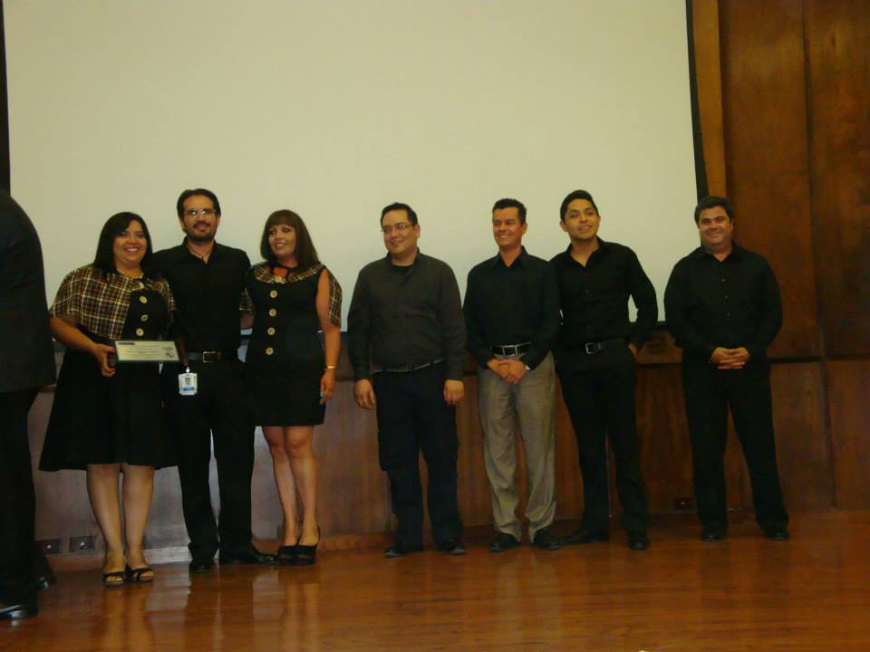
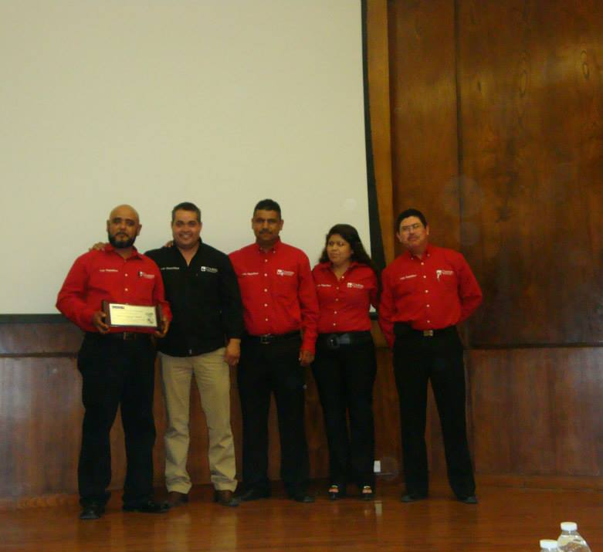
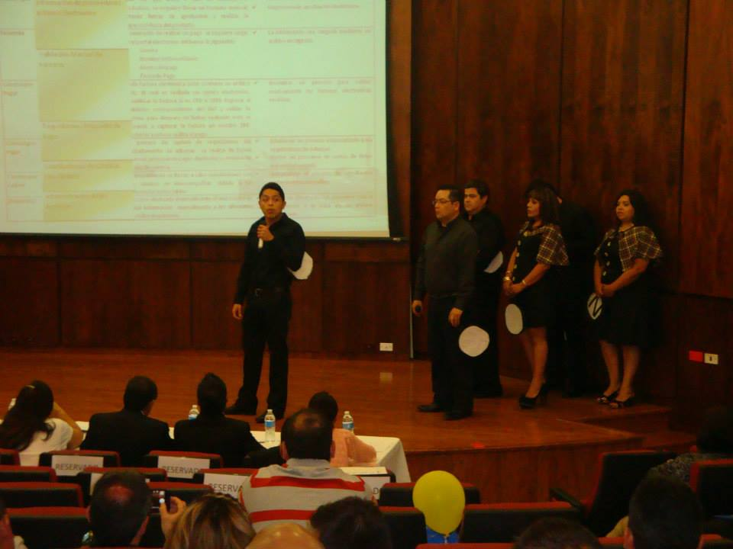
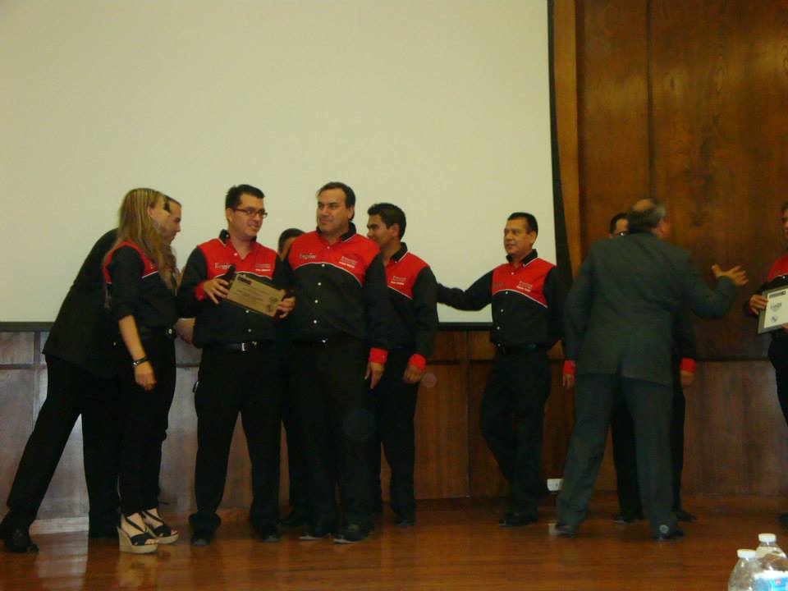
GANADORES
2014
EMPRESA | NOMBRE EQUIPO | CATEGORIA
Internacional de Cerámica SAB de C.V. | Ergón | Grupos de Trabajo
Conmed | Los Derechitos | Six Sigma
Foxconn | Validadores | Estrategias Metodológicas
Conmed | Los rapiditos | Estrategias Metodológicas
Internacional de Cerámica SAB de C.V. | Metálicos | Short Kaizen
ORGANIZACIONES GANADORAS
2016-1996
FORO ESTATAL DE TRABAJO EN EQUIPO

Slide 6
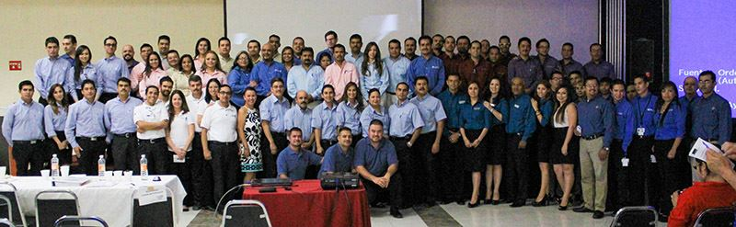

GANADORES
2013
EMPRESA | NOMBRE EQUIPO | CATEGORIA
Servicios Interceramic | Maquinados | Grupos de Trabajo
Interceramic Planta 9 | Evolución | Grupos de Trabajo
Interceramic Planta 1 | Pro-Cerámicos | Círculos de Control de Calidad
Interceramic | Kaleidofobia | Short Kaisen
Conmed | Extrusores | Seis Sigma
Cessna | Cessna Citation M2 | Seis Sigma
Foxconn | Acceptores | Emete
Quiroproductos de Cuauhtémoc | Maskabrothers | Emete
Zodiac Aerospace Planta 1 | MX Liferaft | Short Kaisen
Conmed | Mezcladores | Estrategias Metodológicas
ORGANIZACIONES GANADORAS
2016-1996
FORO ESTATAL DE TRABAJO EN EQUIPO

Slide 7
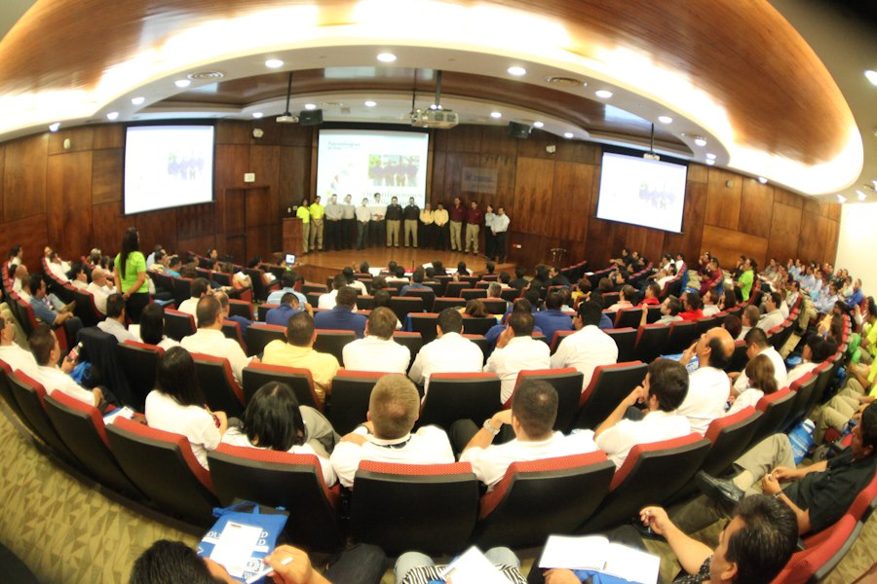
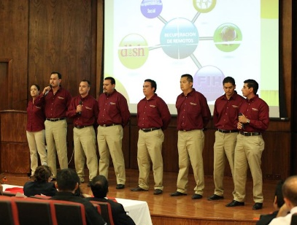
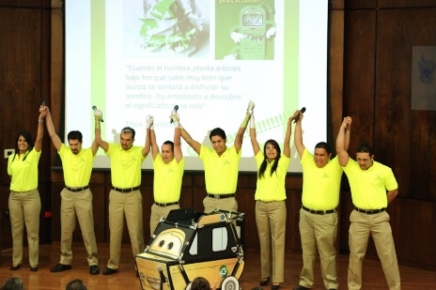
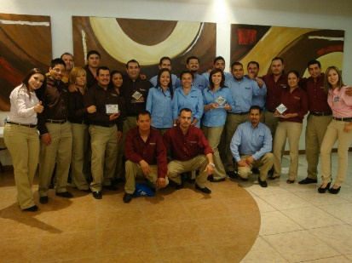
GANADORES
2012
EMPRESA | NOMBRE EQUIPO | CATEGORIA
Foxconn, Unidad de negocios celulares | Finder | Estrategias Metodológicas
Foxconn, Unidad de negocios Dish | Accesorios Dish | Estrategias Metodológicas
Foxconn, Unidad de negocios celulares | New Hope | Grupo de Trabajo
Interceramic, Planta 8 | Rompiendo Paradigmas | Grupo de Trabajo
FR Tecnología de Flujo | Doblado de tubos R100 | Círculos de Control de Calidad
FR Tecnología de Flujo | Mejoramiento del espesor de pintura RFD | Six Sigma
Conmed | Ultrasónicos | Estrategias Metodológicas
ORGANIZACIONES GANADORAS
2016-1996
FORO ESTATAL DE TRABAJO EN EQUIPO

Slide 8
GANADORES
2011
EMPRESA | NOMBRE EQUIPO | CATEGORIA
CFE Central Termoeléctrica Francisco Villa | Vencedores | CCC, servicios grande
FR Tecnología de Flujo | Mejora Calidad de Electrodos | Six Sigma, Manufactura grande
FR Tecnología de Flujo | Reducción de residuos peligrosos | Emete, Manufactura grande
Foxconn | Accesorios Dish | GT, Manufactura grande
Foxconn | X-mas | Emete, Manufactura grande
Foxconn | Finder | Emete, manufactura grande
Conmed | Héroes del Silencio | GT, Manufactura grande
Conmed | Cepillendo | Emete, Manufactura grande
Conmed | Lápiz de oro | Emete, Manufactura grande
ORGANIZACIONES GANADORAS
2016-1996
FORO ESTATAL DE TRABAJO EN EQUIPO

Slide 9
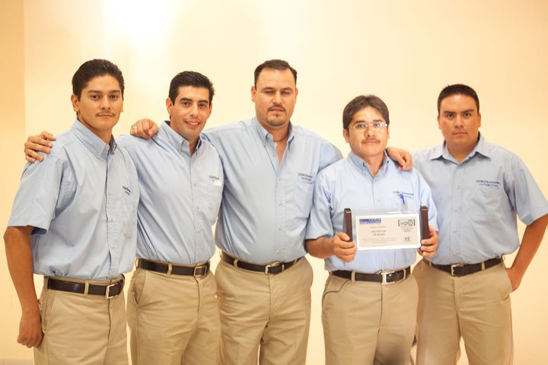
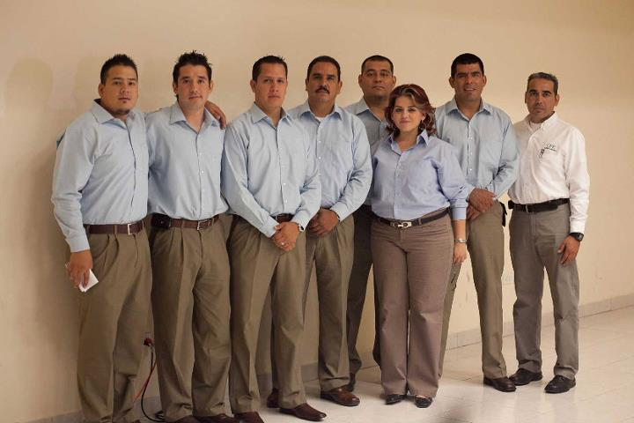
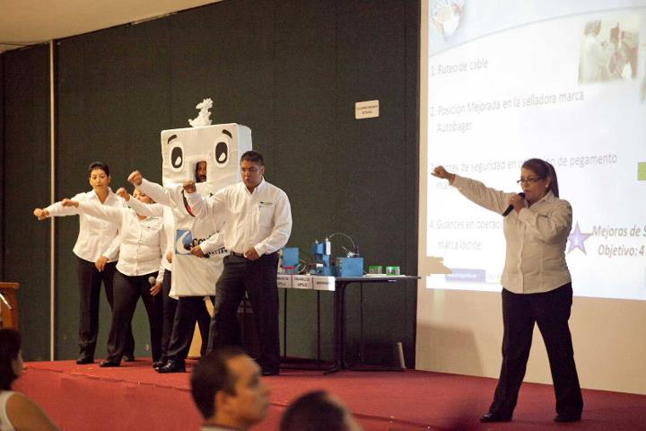
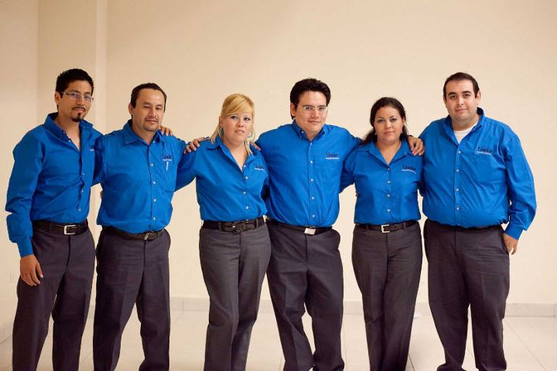
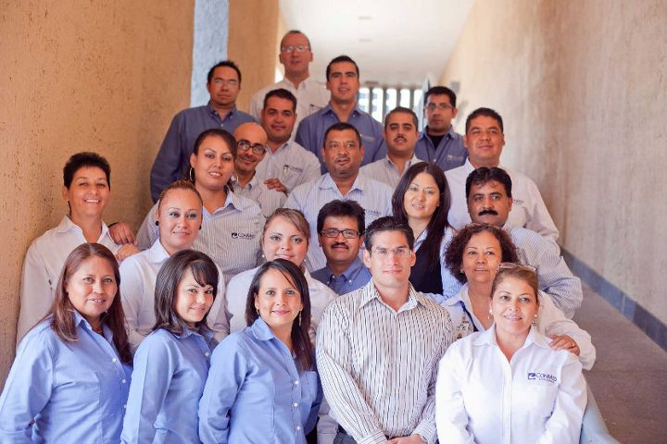
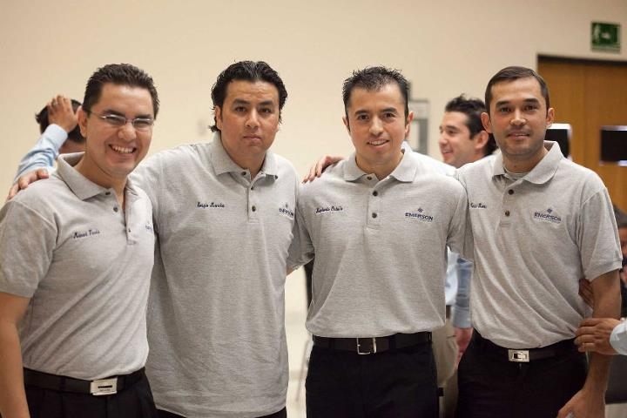
ORGANIZACIONES GANADORAS
2016-1996
FORO ESTATAL DE TRABAJO EN EQUIPO

Slide 10
GANADORES
GANADORES
2010
2009
EMPRESA | NOMBRE EQUIPO | CATEGORIA
GCC, planta Samalayuca | Energy Savers | GT, Manufactura mediana
GCC, planta concretos Cd. Juárez | Los Bloqueros | GT, Manufactura mediana
GCC, planta concretos Chihuahua | Delivery Express | EMETE, Manufactura Mediana
Foxconn | M-Flow | EMETE, Manufactura Grande
Tecnología de flujo |  | EMETE, Manufactura Grande
Nexteer | CIS | EMETE, Manufactura Grande
Jabil Circuit de Chihuahua | Los Solares | EMETE, Manufactura Grande
EMPRESA | NOMBRE EQUIPO | CATEGORIA
Adhesivos y Boquillas, Interceramic | ABISA Interceramic | EMETE, Manufactura Mediana
CFE, Central Termoeléctrica Francisco Villa | Sinaí | Six Sigma, Manufactura grande
GCC , Cementos planta Samalayuca | Fuerza Líder (Nueva Generación) | GT, Manufactura mediana
GCC, concretos | Los Bloqueros | GT, Manufactura mediana
Foxconn | Boxers | EMETE, Manufactura Grande
Labinal de Chihuahua | RRR, Labinal | EMETE, Manufactura Grande
ORGANIZACIONES GANADORAS
2016-1996
FORO ESTATAL DE TRABAJO EN EQUIPO

Slide 11
GANADORES
GANADORES
2008
2007
EMPRESA | NOMBRE EQUIPO | CATEGORIA
CFE, Central Termoeléctrica Francisco Villa | Sinaí | Six Sigma, Manufactura grande
Labinal | Los Carniceros | EMETE, Manufactura Grande
Foxconn | Solphvent Recycle | GT, Manufactura mediana
Sumidenso Mediatech | Honda Vip | CCC, Manufactura grande
EMPRESA | NOMBRE EQUIPO | CATEGORIA
Novamex | Halcones | CCC, Manufactura mediana
CFE, Central Termoeléctrica Francisco Villa | Sinaí | Six Sigma, Manufactura grande
GCC, Chihuahua | Soporte Técnico | GT, Manufactura mediana
Labinal | Labinal con secuencia | EMETE, Manufactura Grande
ORGANIZACIONES GANADORAS
2016-1996
FORO ESTATAL DE TRABAJO EN EQUIPO

Slide 12

GANADORES
2006
EMPRESA | NOMBRE EQUIPO | CATEGORIA
Novamex | Hormigas | Círculos de Control de Calidad
GCC, concretos | Concreteros de Cuauhtémoc | Grupos de Trabajo
GCC, planta Samalayuca | Los Molineros | Grupos de Trabajo
Electrocomponenetes de México Variability | Reduction Team | Six Sigma
GCC, concretos | Cadena de Valor Concreto | Estrategias Metodológicas
Jabil Circuit de Chihuahua | JBL | Estrategias Metodológicas
ORGANIZACIONES GANADORAS
2016-1996
FORO ESTATAL DE TRABAJO EN EQUIPO

Slide 13
GANADORES
2005
EMPRESA | NOMBRE EQUIPO | CATEGORIA
Novamex | Hormigas | Círculos de Control de Calidad
Ford Motor Company, SA de CV, planta motores | Diez Cuatro | Grupos de Trabajo
CFE, central ciclo combinado | Los encinos | Grupos de Trabajo
GCC, planta Chihuahua | Equipo #4- UNCK | Grupos de Trabajo
GCC, concretos | Mejora continua concreto | Grupos de Trabajo
GCC, planta Samalayuca | Sinergia sustentable | Grupos de Trabajo
Electrocomponenetes de México | Brimar´s | Six Sigma
Lexmark Internacional | Circuito quebrado | Six Sigma
CFE, ciclo combinado | Diasys | Six Sigma
Electrocomponenetes de Juárez | Viasystems en accion | Six Sigma
TRW | W164 | Six Sigma
Labinal de chihuahua | Los increíbles | Estrategias Metodológicas
Eaton Molded products | Main drivers II | Estrategias Metodológicas
ORGANIZACIONES GANADORAS
2016-1996
FORO ESTATAL DE TRABAJO EN EQUIPO

Slide 14
GANADORES
GANADORES
2004
2003
EMPRESA | NOMBRE EQUIPO | CATEGORIA
Novamex | Hormigas | Círculos de Control de Calidad
GCC; planta Samalayuca | Fuerza Líder | Grupos de Trabajo
Foxconn | SWAT | Estrategias Metodológicas
GCC, Cementos | Seis sigma | Estrategias Metodológicas
CFE, Chihuahua | Resplandor | Estrategias Metodológicas
EMPRESA | NOMBRE EQUIPO | CATEGORIA
Autopartes y arneses de México | Arcoíris | Círculos de Control de Calidad
Pizza del Rey, S.A | Los Correcaminos | Grupos de Trabajo
GCC, Cementos | Los Molineros | Grupos de Trabajo
Lexmark Internacional | Fugas de tapón | Estrategias Metodológicas
Confortseat SA de CV | Mejora continua confortseat | Estrategias Metodológicas
ORGANIZACIONES GANADORAS
2016-1996
FORO ESTATAL DE TRABAJO EN EQUIPO

Slide 15
GANADORES
GANADORES
2002
2001
EMPRESA | NOMBRE EQUIPO | CATEGORIA
Autopartes y arneses de México | Esperanza | Círculos de Control de Calidad
GCC, Cementos planta Chihuahua #4 | mantenimiento unidad envase mortero | Grupos de Trabajo
GCC , Cementos planta Samalayuca | Flintstones | Grupos de Trabajo
Planta de Motores de Chihuahua, SA de CV | Mariachi | Estrategias Metodológicas
EMPRESA | NOMBRE EQUIPO | CATEGORIA
Planta Motores de Chihuahua | Mariachi | Estrategias Metodológicas
ORGANIZACIONES GANADORAS
2016-1996
FORO ESTATAL DE TRABAJO EN EQUIPO

Slide 16
GANADORES
2000
EMPRESA | NOMBRE EQUIPO | CATEGORIA
BAPSA, planta Ignacio Zaragoza | Buenaventura Autopartes S.A de CV | Círculos de Control de Calidad
GCC, Cemento planta Chihuahua | #5 de mantenimiento | Círculos de Control de Calidad
ORGANIZACIONES GANADORAS
2016-1996
FORO ESTATAL DE TRABAJO EN EQUIPO

Slide 17
GANADORES
1999
EMPRESA | NOMBRE EQUIPO | CATEGORIA
Autoelectrónica de Juárez, SA de CV | Los acoplados | Círculos de Control de Calidad
Productos eléctricos diversificados | Excalibur | Círculos de Control de Calidad
Guardería participativa amanecer, AC | Amanecer a la calidad | Grupos de Trabajo
GCC, Planta Samalayuca | Equipo operativo 1, de la unidad de neg II | Grupos de Trabajo
Productos eléctricos diversificados, planta 1 | Pioneros del nuevo milenio | Grupos de Trabajo
Autoelectrónica de Juárez, SA de CV, planta 2 | Proyecto visión 2000 | Grupos de Trabajo
Autoelectrónica de Juárez, SA de CV | Los tremendos | Grupos de Trabajo
Sistemas eléctricos y donductores SA de CV | TWIS | Grupos de Trabajo
ORGANIZACIONES GANADORAS
2016-1996
FORO ESTATAL DE TRABAJO EN EQUIPO

Slide 18
GANADORES
GANADORES
1998
1997
EMPRESA | NOMBRE EQUIPO | CATEGORIA
Troqueladora Magicalor, SA de CV | Los Mickys | Círculos de Control de Calidad
GCC, planta Samalayuca | Equipo de Soporte de mantenimiento | Grupos de Trabajo
Autoeléctrica de Juárez, SA de CV | Los herramentistas | Grupos de Trabajo
Productos eléctricos diversificados, SA de CV | Optoelectrónicos | Grupos de Trabajo
EMPRESA | NOMBRE EQUIPO | CATEGORIA
Sistemas eléctricos y conductores SA de CV | Revolución Industrial II | Círculos de Control de Calidad
GCC, planta Samalayuca | Equipo autocontrolado no. 1 | Grupos de Trabajo
FAVESA, SA de CV | Los Mosqueteros | Grupos de Trabajo
Ford Motor Company, SA de CV, planta motores | Transmisión con fuga | Grupos de Trabajo
ORGANIZACIONES GANADORAS
2016-1996
FORO ESTATAL DE TRABAJO EN EQUIPO

Slide 19
GANADORES
1996
EMPRESA | NOMBRE EQUIPO | CATEGORIA
Autopartes y arneses de México | Pioneros | Círculos de Control de Calidad
FORO ESTATAL DE TRABAJO EN EQUIPO

